Slide 1
Написание слов с парными согласными в корне

Slide 2
Задачи урока
Учиться находить в корне слова парную согласную.
Различать проверочные и проверяемые слова.
Правильно подбирать проверочное слово.

Slide 3
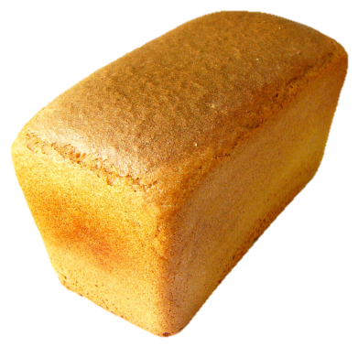
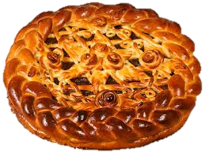
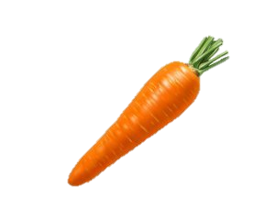
Хлеб – хлеба, пирог – пироги, морковь – моркови,
морковочка

Slide 4
Игра «Вставь букву!»
з
Белый пару…
с

Slide 5
Игра «Вставь букву!»
з
Белый пару…
с
Неверно!

Slide 6
Игра «Вставь букву!»
Белый пару…
з
с
с

Slide 7
Игра «Вставь букву!»
з
Белый пару…
с
с
ж
Песчаный пля…
ш

Slide 8
Игра «Вставь букву!»
з
Белый пару…
с
с
ж
Песчаный пля…
ш
Неверно!

Slide 9
Игра «Вставь букву!»
з
Белый пару…
с
с
ж
Песчаный пля…
ш
ж

Slide 10
Игра «Вставь букву!»
з
Белый пару…
с
с
ж
Песчаный пля…
ш
ж
ж
Колючий ёр
ш

Slide 11
Игра «Вставь букву!»
з
Белый пару…
с
с
ж
Песчаный пля…
ш
ж
Неверно!
ж
Колючий ёр
ш

Slide 12
Игра «Вставь букву!»
з
Белый пару…
с
с
ж
Песчаный пля…
ш
ж
ж
Колючий ёр
ш
ш

Slide 13
Игра «Вставь букву!»
з
Белый пару…
с
с
ж
Песчаный пля…
ш
ж
ж
Колючий ёр
ш
ш
г
Крутой бере
к

Slide 14
Игра «Вставь букву!»
з
Белый пару…
с
с
ж
Песчаный пля…
ш
ж
Неверно!
ж
Колючий ёр
ш
ш
г
Крутой бере
к

Slide 15
Игра «Вставь букву!»
з
Белый пару…
с
с
ж
Песчаный пля…
ш
ж
ж
Колючий ёр
ш
ш
г
Крутой бере
к
г

Slide 16
Игра «Вставь букву!»
з
Белый пару…
с
с
ж
Песчаный пля…
ш
ж
ж
Колючий ёр
ш
ш
г
Крутой бере
к
г
в
Короткий рука
ф

Slide 17
Игра «Вставь букву!»
з
Белый пару…
с
с
ж
Песчаный пля…
ш
ж
Неверно!
ж
Колючий ёр
ш
ш
г
Крутой бере
к
г
в
Короткий рука
ф

Slide 18
Игра «Вставь букву!»
з
Белый пару…
с
с
ж
Песчаный пля…
ш
ж
ж
Колючий ёр
ш
ш
г
Крутой бере
к
г
в
Короткий рука
ф
в

Slide 19
Вы просто –
умники и умницы!

Slide 20
Танцевальная физминутка

Slide 21
Ло….ка, тетра….ка, доро….ка

Slide 22
Ло…ка, тетра…ка, доро…ка,
ж
д
ж
-очк- ; -ечк- ; -еньк-

Slide 23
У…кий, лё…кий, мя…кий, ре…кий, ни…кий, сла…кий

Slide 24
У…кий, лё…кий, мя…кий, ре…кий, ни…кий, сла…кий
з
г
г
д
з
д
-ок-
-ок-
-еньк-

Slide 25
В каких случаях проверка сделана верно?
сторож - сторожка
сторож - сторожка
ловкий - ловко
ловкий - ловко
сладкий - сладость
сладкий - сладость
дуб - дубки
дуб - дубки
резкий - резок
резкий - резок

Slide 26
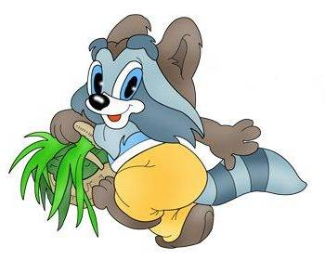
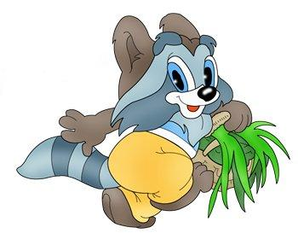

Slide 27
Докажите, в каком ряду все слова пишутся
с парной согласной В
Тра…ка, морко…ка, жира…
Шка…, ту…ли, кана…ка
Рука…, ло…кий, ла…ка
в
в
ф
ф
ф
в
в
в
в

Slide 28
Допишите предложения словами – антонимами. В скобках напишите проверочные слова.
Река широкая, а ручей ..............( ).
Камень тяжёлый, а пух ……........( ).
Редька горькая, а груша …….......( ).
узкий
узок
лёгкий
лёгок
сладкая
сладок

Slide 29
Тест
1. Подчеркни парные согласные. з, б, к, н, с, ж, ч,
2. Подчеркни слова с парной согласной. Лошадка, дом, ошибка, луг, нос
3. Вставь букву: Обе.., кни..ка, берё..ка, носоро…
4. Подчеркни слова, которые являются проверочными
Сапог, снега, грибы, виноград, мороз, лебеди.

Slide 30
Тест
1. Подчеркни парные согласные. з, б, к, н, с, ж, ч,
2. Подчеркни слова с парной согласной. Лошадка, дом, ошибка, луг, нос
3. Вставь букву: Обед, книжка, берёзка, носорог
4. Подчеркни слова, которые являются проверочными
Сапог, снега, грибы, виноград, мороз, лебеди.

Slide 31
Итог урока
В какой части слова мы проверяем парную согласную?
Как проверить парную согласную в корне слова?

Slide 32
Мне всё понятно.
Мне понятно, но надо ещё потренироваться.
Ничего не понятно.

